Slide 1
문자열 개요 7주차_01_01
한 동 대 학 교
김경미 교수

Slide 2
학습목표
문자열 이해하기
문자열에서 사용하는 연산자 이해하기

Slide 3
문자열 (string)
문자열은 글자들(characters)의 나열(sequence)
문자열은 구성되는 각 글자를 첨자 표현으로 따로 나누어서 활용 가능
>>> name = ‘apple’
>>> print(name[0])
‘a’
>>> school = ‘한동대학교’
>>> address = ‘경북 포항시 북구 흥해읍‘

Slide 4
문자열의 구성
변수명 | 저장된 값
str | “apple” | “lemon” | “한동대학교”
str[0] | “a” | “l” | “한”
str[1] | “p” | “e” | “동”
str[2] | “p” | “m” | “대”
str[3] | “l” | “o” | “학”
str[4] | “e” | “n” | “교”

Slide 5
문자열에서 사용하는 연산자(1)
산술연산자: +, *
‘ + ’ : + 는 문자열을 이어 붙이는 역할을 함.
‘ * ‘ : * 는 뒤에 오는 숫자만큼 문자열을 반복함.

Slide 6
문자열에서 사용하는 연산자(1)
산술연산자: +, *
>>> s1 = ‘Cutty’
>>> s2 = ‘Cat’
>>> s3 = s1 + s2
>>> s3
‘CuttyCat’
>>> s1*3
‘CuttyCuttyCutty’
>>> ‘@’ * 10
‘@@@@@@@@@@’

Slide 7
문자열에서 사용하는 연산자(2)
관계연산자: >, >=, <, <=, ==, !=
문자열은 크기 비교가 가능함
크기 비교
ASCII code 크기 순으로 비교.
사전 상 뒤에 나오는 문자열이 앞에 나오는 문자열 보다 크기가 더 큼.
소문자가 대문자 보다 더 큼.

Slide 8
문자열에서 사용하는 연산자(2)
관계연산자: >, >=, <, <=, ==, !=
>>> s1 = ‘cat’
>>> s2 = ‘Cat’
>>> s1== s2
False
>>> s1==‘cat’
True
>>> s1 > ‘bird’
True

Slide 9
문자열(string), len()
len() 은
내장된 함수로서 문자열을 구성하는 글자수를 반환
>>> fruit = 'banana'
>>> len(fruit)
6
>>> length = len(fruit)
>>> last = fruit[length]
IndexError: string index out of range
>>> last = fruit[length-1]
>>> last
a

Slide 10
연습문제 1
문자열을 입력 받아서 몇 개의 문자로 구성되었는지, 확인하는 구문을 for문을 사용하여 코딩하시오

Slide 11
연습문제 1, 코드
str = input("문자열을 입력 : " )
count = 0
for s in str:
count = count + 1
print("문자 수: ", count)

Slide 12
강의 요약
문자열 이해하기
글자들의 나열
구성되는 각 글자를 첨자 표현으로 나누어 활용 가능
문자열에서 사용하는 연산자를 이해하기
산술연산자(+, *)
관계연산자(>, >=, <, <=, ==, !=)

Slide 13
목표 달성 질문
문자열에서 사용 가능한 산술연산자를 나열하시오
문자열에서 사용 가능한 관계연산자를 나열하시오

Slide 14
반복문으로 문자열 처리, 문자열 자르기 7주차_01_02
한 동 대 학 교
김경미 교수

Slide 15
학습목표
반복문으로 문자열 처리 방법 이해하기
문자열을 자르는 방법 이해하기

Slide 16
반복문으로 문자열 처리 – for문
in 연산자를 이용
for 문을 통해 문자열의 각 문자들을 접근할 수 있음.
for 문자 in 문자열 :
print(문자)
fruit=＂banana"
for ch in fruit :
print(ch)

Slide 17
반복문으로 문자열 처리 – while문
index 사용
while문을 돌 때마다 index 크기를 변화시켜 문자열의 원하는 index의 문자에 접근할 수 있음.
while 조건 :
print(문자열[index])
index+=1
fruit=“banana"
index = 0
while index < len(fruit) :
letter = fruit[index]
print(letter)
index = index + 1

Slide 18
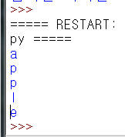
반복문으로 문자열 처리
fruit="apple"
index = 0
while index < len(fruit) :
letter = fruit[index]
print(letter)
index = index + 1
fruit="apple"
for ch in fruit :
print(ch)
for문이 간략

Slide 19
예제 1
# 모음인 문자만 골라내기
fruit = "watermelon"
for f in fruit:
if f == 'a' or f == 'e' or f == 'i' or f == 'o' or f =='u’:
print(f)
fruit = "watermelon"
for f in fruit:
if f in 'aeiou':
print(f)

Slide 20
문자열 자르기 (String Slice)
문자열의 일부분을 조각(slice) 이라고 함
조각을 고르는 것은 글자(character)를 고르는 것과 유사
문자열변수명[a:b] : 문자열[a]부터 문자열[b-1]까지
문자열변수명[a:] : 문자열 [a]부터 마지막 문자까지
문자열변수명[:b] : 문자열[0]부터 문자열[b-1]까지

Slide 21
문자열 자르기 (String Slice)
>>> s = 'Monty Python'
>>> s[0:5] # index 0,1,2,3,4
Monty
>>> s[6:12] # index 6,7,8,9,10,11
Python
>>> s[1:3] # index 1,2
on
>>> fruit = 'banana'
>>> fruit[:3] # index 0,1,2
'ban'
>>> fruit[3:] # index from 3 to last
'ana'

Slide 22
연습문제 1
문자열을 입력 받는다
만약 입력된 값이 ‘apple’이라고 하면..
반복문과 함수 len()사용한다
입력한 문자열을 다음과 같이 출력되도록 코딩한다
‘a’
‘ap’
‘app’
‘appl’
‘apple’

Slide 23
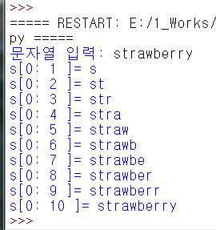
연습문제 1, 코드와 결과 while
input_str = input("문자열 입력: ")
l = len(input_str)
index = 0
while index < l :
print("s[0:", index+1, "]=", input_str[0 : index+1])
index = index + 1

Slide 24
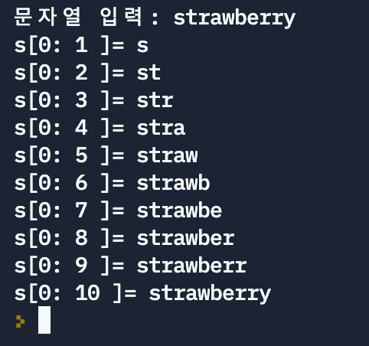
연습문제 1, 코드와 결과 for
input_str = input("문자열 입력: ")
l = len(input_str)
for index in range(l):
print("s[0:", index+1, "]=", input_str[0 : index+1])

Slide 25
연습문제 2
2개의 문자열을 입력 받아서, 각 문자열의 3번째 글자를 출력하고 어떤 글자가 큰지 출력하시오

Slide 26
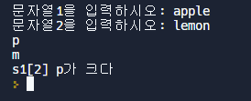
연습문제 2, 코드
s1 = input("문자열1을 입력하시오: ")
s2 = input("문자열2을 입력하시오: ")
print( s1[2])
print( s2[2])
if s1[2] > s2[2]:
print(f"s1[2] {s1[2]}가 크다")
else:
print(f"s2[2] {s2[2]}가 크다")

Slide 27
강의 요약
반복문으로 문자열 처리하기
for, while
in
문자열 자르기
slice

Slide 28
목표 달성 질문
문자열을 한 글자씩 읽을 때 for문으로만 가능한가?
문자열에서 일부 문자를 추출하는 것을 무엇이라고 부르는가?

Slide 29
string methods 이해 7주차_01_03
한 동 대 학 교
김경미 교수

Slide 30
학습목표
문자열 지원하는 다양한 메소드를 알기
문자열 메소드 활용하기

Slide 31
String Methods
.capitalize() | 첫 글자만 대문자로 바꾼다 | .isupper() | 모든 요소가 대문자이면 참, 아니면 거짓
.count() | 지정 구간에서 글자수를 센다 | .join() | 리스트를 문자열을 변환한다
.find() | 찾는 문자 또는 문자열이 시작하는 첨자를 찾아준다 | .lower() | 소문자로 바꾼다
.isalpha() | 모든 요소가 알파벳이면 참, 아니면 거짓 | .replace() | .replace(old, new [,count]) 다른 문자열로 바꿔준다
.isdigit() | 모든 요소가 숫자이면 참, 아니면 거짓 | .split() | 문자열을 리스트로 변환한다
.islower() | 모든 요소가 소문자이면 참, 아니면 거짓 | .swapcase() | 대문자는 소문자로, 소문자는 대문자로 바꾼다
.isspace() | 모든 요소가 공백이면 참, 아니면 거짓 | .upper() | 대문자로 바꾼다

Slide 32
String methods, .capitalize()
첫 글자만 대문자로 바꿈
>>> word = ’abcd'
>>> new_word = word.capitalize()
>>> print(new_word)
Abcd

Slide 33
String methods, .count()
문자열 내부에 특정 문자가 몇개 포함되어 있는지 카운팅
문자열.count(‘특정문자’, 시작위치, 마지막위치)
>>> word = ‘helloWorld'
>>> word.count(‘o’)
2
>>> word.count(‘o’, 1, 3)
0

Slide 34
String methods, .find()
문자열 내에 존재하는 문자를 찾음
찾는 문자가 존재하는 위치(index)를 알려줌
>>> word = 'banana'
>>> index = word.find('a')
>>> print(index)
1
>>> word.find('na')
2
>>> word.find('na', 3) #두번째 숫자는 찾기 시작하는 index number
4
>>> name = 'bob'
>>> name.find('b', 1, 2) # 세번째 숫자는 어디까지 찾을지 지정하는 index number
-1

Slide 35
String methods, .join(), .split()
join() : 문자열을 합쳐 줌
split() : 문자열을 나누어 리스트로 만들어 줌
>>> a = [‘1', ’2’, ’h', ’a', ’n', ’d', ’o’, ‘n’, ‘g’]
>>> result1 = ’ ‘.join(a)
>>> print(result1)
12handong
>>> result2 = result1.split()
>>> print(result2)
[‘1', ’2’, ’h', ’a', ’n', ’d', ’o’, ‘n’, ‘g’]

Slide 36
String methods, .isalpha()
>>> a = 'A12’
>>> b = ’AB C’
>>> c = ’123’
>>> for char in a:
print(char.isalpha())
True
False
False
>>> for char in b:
print(char.isalpha())
True
True
False
True
>>> for char in c:
print(char.isalpha())
False
False
False
모든 요소가 알파벳이면 True

Slide 37
String methods, .isdigit()
모든 요소가 숫자면 True
>>> a = '010-1234’
>>> b = ”a1f3”
>>> for char in a:
print(char.isdigit())
True
True
True
False
True
True
True
True
>>> for char in b:
print(char.isdigit())
False
True
False
True

Slide 38
String methods, .islower(), .isupper()
islower() : 모든 요소가 소문자이면 True
isupper() : 모든 요소가 대문자이면 True

Slide 39
String methods, .islower()
>>> word = “It is Python”
>>> for char in word:
print(char.islower())
False
True
False
True
True
False
False
True
True
True
True
True

Slide 40
String methods, .isupper()
>>> word = “It is Python”
>>> for char in word:
print(char.isupper())
True
False
False
False
False
False
True
False
False
False
False
False

Slide 41
String methods, .isspace()
>>> s1 = ” Hello Python ”
>>> for char in s1:
if char.isspace():
print("true")
else:
print("false")
False
False
False
False
False
True
False
False
False
False
False
False
모든 요소가 공백이면 True

Slide 42
String methods, .lower()
lower() : 모든 문자를 소문자로 바꿈
>>> word = ‘HELLO’
>>> new_word = word.lower()
>>> print(new_word)
hello

Slide 43
String methods, .replace()
해당문자를 변경 문자로 바꾸어줌
문자열.replace(‘검색문자’, ‘변경문자’)
>>> feel = “I’m so happy”
>>> result = feel.replace(“so”, “not”)
>>> print(result)
I’m not happy
>>> str = “you are welcome”
>>> result = str.replace(“e”, “f”)
>>> print(result)
You arf wflcdmf

Slide 44
String methods, .swapcase()
대문자는 소문자로, 소문자는 대문자로 바꿔줌
>>> sentence = ‘This is Python Class'
>>> result= sentence.swapcase()
>>> print(result)
tHIS IS pYTHON cLASS

Slide 45
String methods, .upper()
메소드(method)는 인수들을 받고 값을 반환
이 점에서 함수(function)와 유사
시용하는 문법(syntax)은 다름
변수명을 쓰고, 메소드를 사용
메소드 문법 .upper() 를 사용
모든 문자를 대문자로 변환
>>> word = 'banana'
>>> new_word = word.upper()
>>> print(new_word)
BANANA

Slide 46
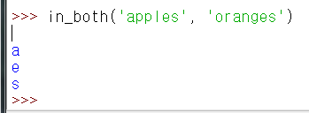
in operator
>>> 'a' in 'banana'
True
>>> 'seed' in 'banana'
False
>>> ‘ana’ in ‘banana’
True
#함수 사용
def in_both(word1, word2) :
for letter in word1 :
if letter in word2 :
print(letter)
in_both('apples', 'oranges')

Slide 47

in operator 예제
fruits1=['apple', 'banana', 'lemon', 'grape', 'strawberry']
fruits2=['cherry', 'watermelon','lemon', 'melon’]
for fruit in fruits2:
if fruit in fruits1:
print(fruit,"is in","fruits1")

Slide 48
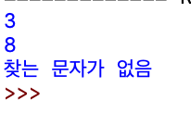
.find 사용 예제
s = 'abcd cdef def gh'
if s.find('d')==-1:
print("찾는 문자가 없음")
else:
print(s.find('d'))
if s.find('f')==-1:
print("찾는 문자가 없음")
else:
print(s.find('f'))
if s.find('i')==-1:
print("찾는 문자가 없음")
else:
print(s.find('i'))

Slide 49
강의 요약
.capitalize() | 첫 글자만 대문자로 바꾼다 | .isupper() | 모든 요소가 대문자이면 참, 아니면 거짓
.count() | 지정 구간에서 글자수를 센다 | .join() | 리스트를 문자열을 변환한다
.find() | 찾는 문자 또는 문자열이 시작하는 첨자를 찾아준다 | .lower() | 소문자로 바꾼다
.isalpha() | 모든 요소가 알파벳이면 참, 아니면 거짓 | .replace() | .replace(old, new [,count]) 다른 문자열로 바꿔준다
.isdigit() | 모든 요소가 숫자이면 참, 아니면 거짓 | .split() | 문자열을 리스트로 변환한다
.islower() | 모든 요소가 소문자이면 참, 아니면 거짓 | .swapcase() | 대문자는 소문자로, 소문자는 대문자로 바꾼다
.isspace() | 모든 요소가 공백이면 참, 아니면 거짓 | .upper() | 대문자로 바꾼다

Slide 50
목표 달성 질문
다음 문자열 메소드 기능을 설명하시오
.count()
.find()
.isupper()
.swapcase()

Slide 51
문자열 연습문제 풀기 7주차_01_04
한 동 대 학 교
김경미 교수

Slide 52
학습목표
.startswith()
.endswith() 연습하기
문자열 메소드 사용하는 연습문제 풀어보기

Slide 53
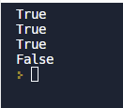
.startswith()
s='python methods, startswith'
print(s.startswith('p'))
print(s.startswith('py'))
print(s.startswith('python'))
print(s.startswith('y'))

Slide 54
.endswith()
s='python methods, endswith'
print(s.endswith('h'))
print(s.endswith('th'))
print(s.endswith('with'))
print(s.endswith('s,'))

Slide 55
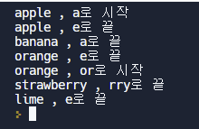
예제 1
fr=['apple', 'banana', 'orange', 'strawberry', 'lime']
for f in fr:
if f.startswith('a'):
print(f, ', a로 시작')
if f.endswith('a'):
print(f, ', a로 끝')
if f.startswith('e'):
print(f, ', e로 시작')
if f.endswith('e'):
print(f, ', e로 끝')
if f.startswith('or'):
print(f, ', or로 시작')
if f.endswith('rry'):
print(f, ', rry로 끝')

Slide 56
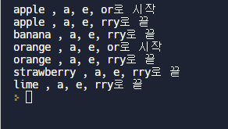
예제 2
fr=['apple', 'banana', 'orange', 'strawberry', 'lime']
for f in fr:
if f.startswith(('a‘, ‘e’, ‘or’)):
print(f, ', a, e, or로 시작')
if f.endswith(('a‘, ‘e’, ‘rry’)):
print(f, ', a, e, rry로 끝')

Slide 57
연습문제 1
영문으로 구성된 문자열을 입력 받는다
문자열 전체 개수와, 소문자가 모두 몇 개인지 그 값을 출력한다

Slide 58
연습문제 1, 코드와 결과
str = input(“영문 문자열 입력: ")
count = 0
for ch in str :
if ch.islower() :
count +=1
print("전체 문자 갯수는 ", len(str))
print("소문자 갯수는 ", count)

Slide 59
연습문제 2
영문 소문자로 구성된 문자열을 입력 받는다
모음은 모두 대문자로 바꾼다

Slide 60

연습문제 2, 코드와 결과
str = input("영문 소문자 문자열을 입력하시오: ")
re = ""
for ch in str:
if ch in "AEIOUaeiou":
re = re + ch.swapcase()
else:
re = re + ch
print(str)
print(re)

Slide 61
연습문제 3
문자열을 입력 받는다
문자열의 첫 글자는 대문자, 나머지는 소문자로 바꾸어서 저장하고 출력한다
문자열의 첫 글자와 나머지 글자를 나누어 출력한다

Slide 62
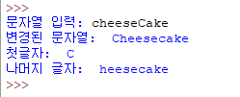
연습문제 3, 코드와 결과
str = input("문자열 입력: ")
strChange = str.lower().capitalize()
length = len(strChange)
print("변경된 문자열: ", strChange)
print("첫글자: ", strChange[0])
print("나머지 글자: ", strChange[1: length])

Slide 63
연습문제 4
문자열을 입력 받는다
대문자는 소문자로, 소문자는 대문자로 바꾸어서 저장하고 출력한다
바꾼 후에 대문자 개수, 소문자 개수, 대소 문자가 아닌 문자 개수를 출력한다

Slide 64
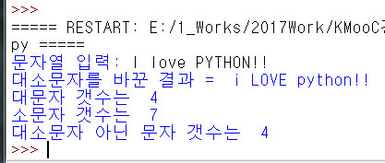
연습문제 4, 코드와 결과
str = input("문자열 입력: ")
uppercount = 0
lowercount = 0
etccount = 0
swapstr = str.swapcase()
print("대소문자를 바꾼 결과 = ", swapstr)
for ch in swapstr :
if ch.isupper() :
uppercount +=1
elif ch.islower() :
lowercount +=1
else :
etccount +=1
print("대문자 갯수는 ", uppercount)
print("소문자 갯수는 ", lowercount)
print("대소문자 아닌 문자 갯수는 ", etccount)

Slide 65
연습문제 5
이름을 영문으로 입력 받는다
‘k’ 또는 ‘ch’, ‘park’ 로 시작하는 이름인지 확인한다
‘young’으로 끝나는 이름인지 확인한다

Slide 66

연습문제 5, 코드와 결과
name = input("이름을 입력하시오 = ")
if name.startswith(('k', 'ch', 'park')):
print(name, ', k, ch, park으로 시작')
else:
print(name, ', k로 시작하지 않아요')
if name.endswith('young'):
print(name, ', young으로 끝')
else:
print(name, ', young으로 끝나지 않아요')

Slide 67
연습문제 6
문자열을 입력 받는다
대문자로 바꿀 문자 또는 문자열을 입력 받는다
입력 받은 문자를 대문자로 바꾼 후 전체 문자열을 출력한다
예시
입력 문자열 “apple”
바꿀 문자열 “le”
출력결과 “appLE”

Slide 68
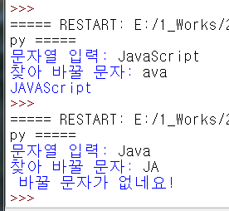
연습문제 6, 코드와 결과
Input_Str = input("문자열 입력: ")
Input_find = input("찾아 바꿀 문자: ")
find_Length = len(Input_find)
Index = Input_Str.find(Input_find)
if Index == -1 :
print(" 바꿀 문자가 없네요!")
else:
beforeStr = Input_Str[0 : Index]
changeStr = Input_Str[Index : Index+find_Length].upper()
afterStr = Input_Str[Index+find_Length : ]
result = beforeStr + changeStr + afterStr
print(result)

Slide 69
강의 요약
.startswith()
.endswith()
문자열 관련 연습문제 풀기

Slide 70
목표 달성 질문
문자열에서 특정한 문자를 찾을 때 사용하는 메소드는 무엇인지 사용방법을 설명하시오
.startswith() 어떤 기능을 하는 method인지 설명하시오

Slide 71
리스트 개요 7주차_02_01
한 동 대 학 교
김경미 교수

Slide 72
학습목표
리스트를 이해하기
리스트에서 연산자 활용하기

Slide 73
List 리스트(목록 또는 배열)
리스트는 값들의 나열(sequence)이다
리스트 안 구성요소를
원소(elements) 혹은 항목(items)이라고 부른다
다양한 종류의 데이터타입으로 구성 가능하다
리스트의 내용은 변경 가능하다
각 항목은 ,(콤마) 로 구분한다.
앞 부터 순서대로 index를 가지며, index는 0부터 시작된다.

Slide 74
리스트 예제
>>> cheeses = ['Cheddar', 'Edam', 'Gouda']
>>> numbers = [17, 123]
>>> print(numbers)
[17, 123]
>>> cheeses[0]
Cheddar

Slide 75

리스트에서 in operator
in : 리스트 안에 해당 element 가 존재하는지 알려줌
항목 in 리스트
animal=['rabbit', 'dog', 'tiger', 'lion', 'snake']
a = "lion”
if a in animal:
print(a,"is in animal")
else:
print(a,"is not in animal")

Slide 76
리스트에서 in operator
>>> cheeses = ['Cheddar', 'Edam', 'Gouda']
>>> 'Edam' in cheeses
True
>>> 'Brie' in cheeses
False
>>> cheeses
['Cheddar', 'Edam', 'Gouda']
>>> for food in cheeses :
print(food)
Cheddar
Edam
Gouda

Slide 77

리스트에서 len() operator
len() : 리스트 내 항목 개수를 반환함
len(리스트 변수명)
animal=['rabbit', 'dog', 'tiger', 'lion', 'snake']
for a in range(len(animal)-1):
print(animal[a])

Slide 78
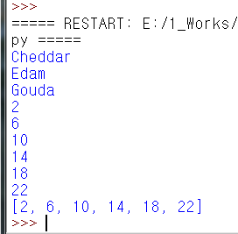
리스트 다루기
cheeses = ['Cheddar', 'Edam', 'Gouda']
numbers = [1, 3, 5, 7, 9, 11]
for cheese in cheeses :
print(cheese)
for i in range(len(numbers)) :
numbers[i] = numbers[i] * 2
print(numbers[i])
print(numbers)

Slide 79
리스트, 연산자
Operator
+: 두개의 리스트를 합하여 새로운 리스트를 생성
*: (리스트) * (정수) 형태로 정수 수만큼 리스트의 내용이 배가된다
# The + operator concatenates lists
>>> a = [1, 2, 3]
>>> b = [4, 5, 6]
>>> c = a + b
>>> c
[1, 2, 3, 4, 5, 6]
# the * operator repeats a list a given number of times
>>> [‘a’] * 4
[‘a’, ‘a’, ‘a’, ‘a’]
>>> a = [1, 2, 3]
>>> a * 3
[1, 2, 3, 1, 2, 3, 1, 2, 3]

Slide 80
리스트 slice
Slice
문자열 사용과 동일
index를 사용하여, 리스트 내의 아이템들을 일부 사용한다
List_fruit[ :3]
문자열에서 사용하는 것과 동일
문자열이 아닌 리스트 형으로 리턴된다.
#list slice
>>> t = ['a', 'b', 'c', 'd', 'e', 'f']
>>> t[1:3]
['b', 'c']
>>> t[:4]
['a', 'b', 'c', 'd']
>>> t[3:]
['d', 'e', 'f']

Slide 81
연습문제 1
새로 생성하는 List의 item 수를 입력 받는다
list를 생성한다
item의 수만큼 반복해서 값을 입력 받는다
‘+’ 연산자를 사용하여 list에 값을 추가한다
전체 리스트를 출력한다

Slide 82
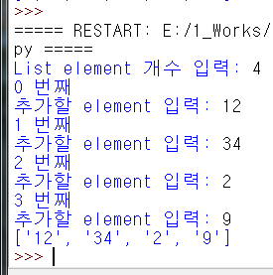
연습문제 1, 코드와 결과
num = int(input("List element 개수 입력: "))
NewList = []
tempList = [0]
for i in range(num):
print(i, "번째")
t = input(＂추가할 element 입력: ")
tempList = [t]
NewList = NewList + tempList
print(NewList)

Slide 83
연습문제 2
animal=['Rabbit', 'lion', 'snake', 'cabbage', 'Apple', 'banana']
리스트를 읽으면서 각 아이템에 모음이 몇 개 있는지 센 후 출력한다

Slide 84
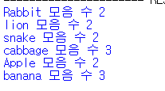
연습문제 2, 코드와 결과
animal=['Rabbit', 'lion', 'snake', 'cabbage', 'Apple', 'banana']
for s in animal:
count = 0
for ch in s:
if ch in 'AEIOUaeiou':
count += 1
print(s, "모음 수", count)

Slide 85
강의 요약
리스트 이해하기
값들의 나열(sequence)
다양한 종류의 데이터타입으로 구성 가능
리스트 내용 변경 가능
리스트에서 연산자 활용하기
+ : 두개의 리스트를 합함
* : (리스트) * (정수) 형태, 정수 수만큼 배로 증가

Slide 86
목표 달성 질문
리스트에서 사용 가능한 산술연산자를 나열하시오
문자열로 구성된 리스트 sl 에서, 문자열을 하나씩 읽는 문장을 쓰시오

Slide 87
list methods 이해 7주차_02_02
한 동 대 학 교
김경미 교수

Slide 88
학습목표
리스트에서 다양한 메소드 활용하기

Slide 89
리스트, Methods
.append() | 리스트 내에 새로운 아이템 한 개를 추가하여, 마지막에 위치한다
.insert() | 리스트 내에 index 번호와 아이템 내용을 추가한다
.extend() | 다른 이름의 리스트, 아이템 모두를 추가한다
.sort() | 리스트의 아이템들을 순서대로 정열 , 순서는 ascii code 순이다
.pop() | 리스트 내에 존재하는 아이템의 index 번호를 입력 받아 삭제한다
.remove() | 리스트 내에 존재하는 아이템을 삭제, 동일한 아이템 있으면 처음 아이템만 삭제

Slide 90
.append() 예제1
# method append
>>> t1 = ['x', 'y', 'z']
>>> t1.append('a')
>>> t1
[‘x', ‘y', ‘z', ‘a']
>>> t1.append('e')
>>> t1
[‘x', ‘y', ‘z', ‘a‘, ‘e’]

Slide 91
.append() 예제2
# method append
>>> s1 = [‘h', ‘e', ‘l’, ‘l’, ‘o’]
>>> s1.append(‘!')
>>> s1
[‘h', ‘e', ‘l’, ‘l’, ‘o’, ‘!’]
>>> s1.append(‘~')
>>> s1
[‘h', ‘e', ‘l’, ‘l’, ‘o’, ‘!’, ‘~’]

Slide 92
.insert() 예제1
# method insert
>>> t1 = ['x', 'y', 'z']
>>> t1
['x', 'y', 'z’]
>>> t1.insert(1, ‘a’)
>>> t1
[‘x’, ‘a’, ‘y', ‘z']
>>> t1.insert(1, ‘e’)
>>> t1
[‘x’, ‘e’, ‘a’, ‘y', ‘z']

Slide 93
.insert() 예제2
# method insert
>>> s1 = [‘h', ‘e', ‘l’, ‘l’, ‘o’]
>>> s1.insert(0, ‘>')
>>> s1
[‘>’, ‘h', ‘e', ‘l’, ‘l’, ‘o’, ‘!’]
>>> s1. insert(3, ‘!')
>>> s1
[‘>’, ‘h', ‘e’, ‘L’, ‘l’, ‘l’, ‘o’, ‘!’]

Slide 94
.extend() 예제1
# method extend
>>> t1 = ['x', 'y', 'z']
>>> t2 = ['d', 'e']
>>> t1.extend(t2)
>>> t1
[‘x’, ‘y', ‘z', 'd', 'e']
>>> t2.extend(t1)
>>> t2
[‘d’, ‘e’, ‘x’, ‘y', ‘z', 'd', 'e']

Slide 95
.extend() 예제2
# method extend
>>> s1 = [‘h', ‘e', ‘l’]
>>> s2 = [‘l', ‘o']
>>> s1.extend(s2)
>>> s1
[‘h', ‘e', ‘l’, ‘l’, ‘o’]
>>> s2.extend(s1)
>>> s2
[‘l’, ‘o’, ‘h', ‘e', ‘l’ , ‘l’, ‘o’]

Slide 96
.sort() 예제1
#method sort
>>> t = ['d', 'c', 'e', 'b', 'a']
>>> t.sort()
>>> t
['a', 'b', 'c', 'd', 'e']
>>> s= [‘h', ‘e', ‘l’, ‘l’, ‘o’]
>>> s.sort()
>>> s
[’e’, ‘h’ ,’l’ ,’l’, ‘o’]

Slide 97
.sort()와 sorted
.sort()
list를 그 자리에서 정렬, 인덱스를 변경하고 None을 반환
sorted
새로운 정렬된 목록을 반환하며, 원래 목록은 영향을 받지 않음

Slide 98
.sort()와 sorted 차이
>>> a = [5, 2, 3, 1, 4]
>>> b = [5, 2, 3, 1, 4]
>>> print(a.sort())
None
>>> print(a)
[1, 2, 3, 4, 5]
>>> print(sorted(b))
[1, 2, 3, 4, 5]
>>> print(b)
[5, 2, 3, 1, 4]

Slide 99
.sort() 오름차순, 내림차순
.sort() : 기본값이 오름차순,
reverse : reverse 값을 True로 할 경우, 내림차순 정렬
sort() 메소드에 옵션으로 추가 가능

Slide 100
.sort() 오름차순, 내림차순
>>> fruits=['apple','banana','lemon','grape','melon’]
>>> newFruits = sorted(fruits, reverse=True)
>>> print(newFruits)
['melon', 'lemon', 'grape', 'banana', 'apple']
>>> print(fruits)
['apple', 'banana', 'lemon', 'grape', 'melon']
>>> fruits.sort(reverse=True)
>>> print(fruits)
['melon', 'lemon', 'grape', 'banana', 'apple']

Slide 101
.pop() 예제1
#method pop(index)
>>> t = ['a', 'b', 'c', 'd', 'e']
>>> x = t.pop(0) + t.pop(1)
>>> t
[‘b', ‘d‘, ‘e’]
>>> t. append('a')
>>> t
[‘b’, ‘d’, ‘e’, ‘a’]

Slide 102
.pop() 예제2
#method pop(index)
>>> s = [‘h’, ‘a’, ‘n’, ‘d’, ‘o’, ‘n’, ‘g’]
>>> x = s.pop(2) + s.pop(4)
>>> s
[‘h’, ‘a’, ‘d’, ‘o’, ‘g’]
>>> s. insert(0, ‘~')
>>> s
[‘~’, ‘h’, ‘a’, ‘d’, ‘o’, ‘g’]

Slide 103
.remove() 예제1
# method remove(value)
>>> t = ['a', 'b', 'c']
>>> t.remove('b')
>>> t
['a', 'c']

Slide 104
.remove() 예제2
# method remove(value)
>>> s = [‘h’, ‘a’, ‘n’, ‘d’, ‘o’, ‘n’, ‘g’]
>>> s.remove(‘n')
>>> s
[‘h’, ‘a’, ‘d’, ‘o’, ‘n’, ‘‘g’]

Slide 105
강의 요약
.append() | 리스트 내에 새로운 아이템 한 개를 추가하여, 마지막에 위치한다
.insert() | 리스트 내에 index 번호와 아이템 내용을 추가한다
.extend() | 다른 이름의 리스트, 아이템 모두를 추가한다
.sort() | 리스트의 아이템들을 순서대로 정열 , 순서는 ascii code 순이다
.pop() | 리스트 내에 존재하는 아이템의 index 번호를 입력 받아 삭제한다
.remove() | 리스트 내에 존재하는 아이템을 삭제, 동일한 아이템 있으면 처음 아이템만 삭제

Slide 106
목표 달성 질문
다음 리스트 메소드 기능을 설명하시오
.pop()
.append()
.insert()

Slide 107
리스트 연습문제 풀기 7주차_02_03
한 동 대 학 교
김경미 교수

Slide 108
학습목표
리스트 관련 연습문제 풀기

Slide 109

Method 활용하기 1
s=["My", "name", "is"]
s.append("handong")
s.sort()
print(s)
s.pop(0)
s.insert(3,"*")
print(s)

Slide 110

Method 활용하기 2
animal1=["dog", "lion", "giraffe"]
animal2=[ "ant", "tiger"]
animal2.extend(animal1)
print(animal2)
animal2.remove("ant")
animal2.sort()
print(animal2)

Slide 111
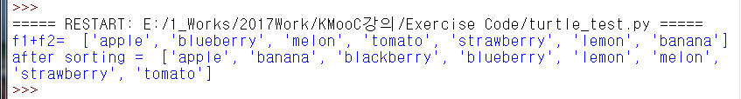
Method 활용하기 3
f1=['apple', 'blueberry', 'melon', 'tomato']
f2=['strawberry', 'lemon', 'banana']
f3=f1+f2
print('f1+f2= ', f3)
f3.append('blackberry')
f3.sort()
print("after sorting = ", f3)

Slide 112
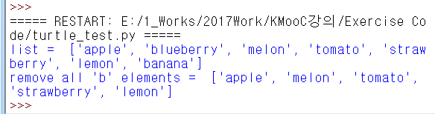
Method 활용하기 4
f1=['apple', 'blueberry‘, 'melon', 'tomato']
f2=['strawberry', 'lemon', 'banana']
f3=f1+f2
print(f3)
#remove element with its first char 'b‘
index=len(f3)
i=0
while i < index:
if f3[i][0] == "b" :
f3.remove(f3[i])
i=i-1
index=index-1
i=i+1
print("remove all 'b' elements = ", f3)

Slide 113
Method 활용하기 4, 설명
#이전 예제 중 일부
while i < index:
if f3[i][0] == "b" :
f3.remove(f3[i])
i=i-1
index=index-1
i=i+1
‘b’로 시작하는 문자열을 찾아서 삭제하고 나면
리스트 f3에 있는 전체 아이템의 개수는 하나 줄어든다(index=index-1)
그 다음 문자열을 확인하기 위해서는 i=i-1 이 필요하다
조건에 맞아서 삭제된 아이템이 가지는 첨자를 그 뒤에 있는 아이템이 가지게 된다

Slide 114
연습문제 1
자신의 이름을 입력 받아서 리스트로 만들어서 출력한다
이름은 문자 중 삭제할 문자를 입력 받아 그 문자를 생성 된 리스트에서 삭제한다
삭제 후 리스트의 내용을 출력한다

Slide 115
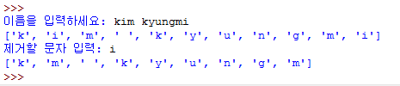
연습문제 1 코드
name = input(“이름을 입력하세요: ")
nameList = []
for ch in name :
nameList.append(ch)
print(nameList)
chDel = input("제거할 문자 입력: ")
count = 0
for ch in nameList :
if ch == chDel :
count = count + 1
for i in range(count) :
nameList.remove(chDel)
print(nameList)

Slide 116
연습문제 2
원하는 단어를 입력 받는다
입력받은 단어를 구성하는 알파벳을 순서대로 정렬한다
모든 알파벳은 소문자로 바꾸어 정렬한다
공백이 있는 경우 삭제한다

Slide 117

연습문제 2, 코드와 결과
word = input("단어를 입력하세요: ")
wordList = []
word = word.lower()
for ch in word :
wordList.append(ch)
print(wordList)
wordList.sort()
while wordList[0] == ' ':
wordList.remove(' ')
print(wordList)

Slide 118
강의 요약
리스트 관련 연습문제 풀기
다양한 메소드 활용하기

Slide 119
목표 달성 질문
리스트의 아이템 중 하나를 삭제하면, 각 아이템들의 index값은 바뀌는가? 바뀌지 않는가?

Slide 120
2차원 리스트 이해 7주차_03_01
한 동 대 학 교
김경미 교수

Slide 121
학습목표
2차원 리스트 이해하기
2차원 리스트 활용하기

Slide 122
2차원 lists
2차원 목록(list) 생성
리스트 안에 리스트가 또 만들어진다
s = [ ["kim", 90, 75], ["park", 89, 95], ["choi", 76, 85] ]
S[0]
S[1]
S[2]
S[0][0]
S[0][2]
S[0][1]
S[1][0]
S[2][1]

Slide 123
2차원 lists
2차원 list의 각 항목에 접근할 시,
리스트[index1][index2]
index1
전체의 2차원 리스트 안에 작은 리스트에 접근
index2
작은 리스트의 각 항목에 접근

Slide 124
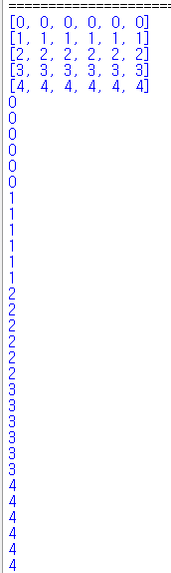
2차원 리스트 활용
fq= [[0,0,0,0,0,0],[1,1,1,1,1,1],[2,2,2,2,2,2],[3,3,3,3,3,3],[4,4,4,4,4,4]]
for i in range(5):
print(fq[i])
for i in range(5):
for j in range(6):
print(fq[i][j])

Slide 125
2차원 리스트 예제 1
a = [[10, 20], [30, 40], [50, 60]]
a[0].append(0)
a[0].append(30)
a[1].append(500)
a[2].append(7)
print(a)

Slide 126

2차원 리스트 예제 2
a = [[10, 20], [30, 40], [50, 60]]
for i in range(3):
for j in range(2):
if j==0:
a[i][j]=a[i][j]*10
print(a[i][j])

Slide 127
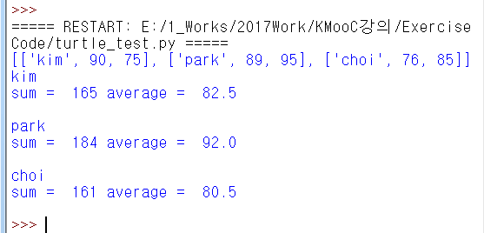
2차원 list, 성적처리
s = [ ["kim", 90, 75], ["park", 89, 95], ["choi", 76, 85] ]
print( s )
for i in range( len(s) ):
print( s[i][0] )
sum=0
for j in range( 1, len(s[i]) ):
sum = sum + s[i][j]
print("sum = ", sum, "average = ", sum/j, "\n")

Slide 128
연습문제 1
2단에서 16단까지 구구단을 계산하여,
생성한 2차원 리스트에 저장한다
이 때, 각 단을 한 개의 row에 저장한다
저장한 결과를 출력한다

Slide 129
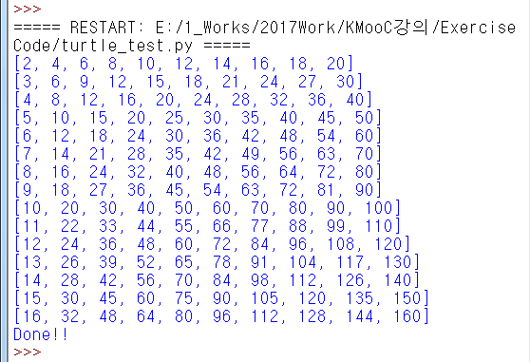
연습문제 1, 코드와 결과
mul = [ 10 * [0] for i in range(15) ]
print(mul)
for i in range(2, 17):
for j in range(1, 11):
mul[i][j] = i * j
print(mul[i]) #print by row
print("Done!!")

Slide 130
연습문제 2
단위행렬을 만든다
먼저 단위행렬의 크기를 입력 받는다
2D list로 단위행렬을 만들고 출력한다

Slide 131
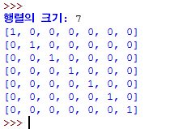
연습문제 2 코드
Size = int(input(“행렬의 크기: “))
Temp_row = []
Unit_Matrix = []
for a in range(size):
for b in range(size):
temp_row.append(0)
Unit_Matrix.append(temp_row)
temp_row = []
for I in range(size):
for j in range(size):
if i == j:
Unit_Matrix[i][j] = 1
else:
Unit_Matrix[i][j] = 0
print(Unit_Matrix)

Slide 132
강의 요약
2차원 리스트를 이해하기
리스트 안에 리스트를 만들어 활용

Slide 133
목표 달성 질문
2차원 리스트 구성은 리스트내에 리스트를 추가하는 것인가?
2차원 리스트 a의 첫번째 아이템내, 두번째 아이템의 이름을 쓰시오

Slide 134
문자열과 리스트 변환 methods 7주차_03_02
한 동 대 학 교
김경미 교수

Slide 135
학습목표
문자열과 리스트 관련 메소드 이해하기
문자열로 구성된 리스트 활용하기

Slide 136
문자열과 리스트
Method를 사용하여 문자열과 리스트를 쉽게 활용 가능
list()
문자열의 각 문자를 하나의 항목으로 하여 리스트로 생성
.split()
문자열을 단어 단위로 잘라서, 리스트로 생성한다
리스트의 아이템은 문자열의 각각의 워드로 구성된다
.join()
리스트를 문자열로 생성해 준다
.split 과 반대 기능

Slide 137
문자열과 리스트, list()
# 문자열을 한 글자씩 나누어서, 리스트로 만드는 함수 list
>>> s = ‘apple'
>>> t = list(s)
>>> t
[‘a', 'p', ‘p', ‘l‘, ‘e’]

Slide 138
문자열과 리스트, .split
# 문자열을 단어 단위로 리스트를 만드는, .split
>>> s = 'every morning you greet to me'
>>> t = s.split()
>>> t
[‘every', ‘morning', ‘you', ‘greet’, ‘to‘, ‘me’]
>>> s = 'apple-tree-beans’
>>> delimiter = '-'
>>> s.split(delimiter)
[‘apple', ‘tree', ‘beans']

Slide 139
문자열과 리스트, .join
# 리스트를 문자열로 만드는, .join
>>> t = ['every', 'morning', 'you', 'greet', 'to', 'me']
>>> delimiter = ' '
>>> delimiter.join(t)
‘every morning you greet to me‘
>>> delimiter = '+'
>>> delimiter.join(t)
‘every+morning+you+greet+to+me'

Slide 140
연습문제 1
문자열을 입력 받는다
문자열을 분리하여 리스트에 저장한다
그 중 제거할 단어를 입력 받아 제거한다
추가할 단어를 입력 받아 추가한다
리스트를 다시 문자열로 바꾼 뒤 출력한다

Slide 141
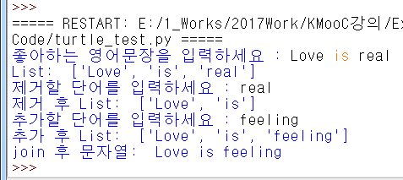
연습문제 1, 코드와 결과
msg = input("좋아하는 영어문장을 입력하세요 : ")
msgList = msg.split()
print("List: ", msgList)
Remove_Word = input("제거할 단어를 입력하세요 : ")
msgList.remove(Remove_Word)
print("제거 후 List: ", msgList)
Add_Word = input("추가할 단어를 입력하세요 : ")
msgList.append(Add_Word)
print("추가 후 List: ", msgList)
delimiter = " "
Str = delimiter.join(msgList)
print("join 후 문자열: ", Str)

Slide 142

문자열과 리스트 예제 1
s = ['why', 'not', 'change', 'the', 'world']
j = '!'.join(s)
print(j)
t = j.split('!')
print(t)

Slide 143
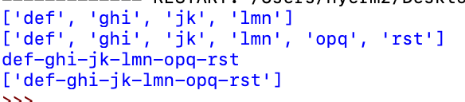
문자열과 리스트 예제 2
a = ["abc", "def", "ghi", "jk"]
a.append("lmn")
a.pop(0)
print(a)
b = ["opq", "rst"]
a.extend(b)
print(a)
c = "-".join(a)
print(c)
d = c.split()
print(d)

Slide 144
강의 요약
문자열과 리스트 관련 메소드 이해하기
.split() 문자열을 잘라서 리스트로 생성
.join() 리스트를 문자열로 생성
문자열로 구성된 리스트 활용하기

Slide 145
목표 달성 질문
다음 메소드의 기능을 설명하시오
list()
.split()
.join()

Slide 146
문자열과 리스트 연습문제 풀기 7주차_03_03
한 동 대 학 교
김경미 교수

Slide 147
학습목표
문자열과 리스트 관련 연습문제 풀기

Slide 148
연습문제 1
유저의 키가 ‘zzz’가 나올 때까지 유저로부터 좋아하는 과일을 입력 받는다
과일 이름을 목록(list)으로 만든다
과일의 이름 목록과 개수를 출력한다

Slide 149
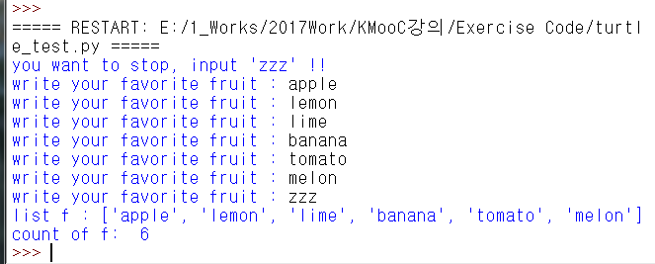
연습문제 1, 코드와 결과
fruit=[]
print("you want to stop, input 'zzz' !!")
while True:
f = input("write your favorite fruit : ")
if f == 'zzz':
break
else :
fruit.append(f)
print("list f :",fruit, "count of f: ", len(fruit))

Slide 150
연습문제 2
두 개의 List를 생성한다
중복되는 아이템을 제거한다
두 개의 List를 합쳐 출력한다

Slide 151
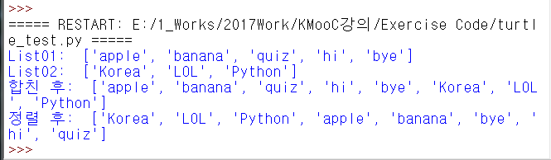
연습문제 2, 코드와 결과
List01 = ['apple', 'banana', 'quiz', 'hi', 'bye']
List02 = ['Korea', 'hi', 'LOL', 'Python', 'apple']
for i in range(len(List01)):
if List01[i] in List02:
List02.remove(List01[i])
List03 = List01 + List02
print("List01: ", List01)
print("List02: ", List02)
print("합친 후: ", List03)
List03.sort()
print("정렬 후: ", List03)

Slide 152
연습문제 3
문자열을 입력받는다
입력받은 문자열의 모든 글자 사이에 공백(스페이스)을 추가하여 출력한다
예: ‘apple’ => ‘a p p l e’

Slide 153

연습문제 3, 코드와 결과
s=input("문자열을 입력하세요: ")
t=list(s)
delimiter=" "
str = delimiter.join(t)
print("바뀐 문자열: "+ str)

Slide 154
연습문제 4
리스트 t=[‘every', ‘morning', ‘you', ‘greet’, ‘to‘, ‘me’]
리스트 s=['Rabbit', 'lion', 'snake', 'cabbage', 'Apple', 'banana']
2개의 리스트를 합친 후 정열하여 출력하시오

Slide 155
연습문제 4, 코드와 결과
t = ['every', 'morning', 'you', 'greet', 'to', 'me']
s =['Rabbit', 'lion', 'snake', 'cabbage', 'Apple', 'banana']
r = t + s
r.sort()
print(r)

Slide 156
강의 요약
문자열과 리스트 관련 연습문제 풀기

Slide 157
목표 달성 질문
문자열을 리스트로 구성하려면 어떤 메소드를 사용하는가?
2개의 서로 다른 리스트 list1, list2 를 한 개의 리스트로 만드는 코드를 쓰시오

Slide 158
감사합니다
7주차_01_01 문자열 개요

